Slide 1
DEPARTAMENTO DE CIENCIAS ECONÓMICAS, ADMINISTRATIVAS Y DE COMERCIO
CARRERA DE INGENIERÍA EN COMERCIO EXTERIOR Y NEGOCIACIÓN INTERNACIONAL
POLÍTICA COMERCIAL DEL ECUADOR. IMPACTO EN EL SECTOR DE LA TELEFONIA MOVIL
AUTOR: ROCHE MANTILLA PAMELA ESTEFANIA

Slide 2
INTRODUCCIÓN
Estudio de investigación
Medir la influencia:
Barreras comerciales
Teléfonos celulares.
1996 OMC (Comercio Justo)
Resol. 67 y 104 del COMEX

Slide 3
Fuerza laboral
Economía mundial
Comercio informal (actos de comercio – contribuciones – evasión de impuestos).
Celular = fundamental en la vida cotidiana.
Precios - Beneficios y Funciones

Slide 4
CONTRABANDO
Evolucionando y Modernizando
Estrategias para evadir
Cultura y Modo de Vida
SENAE
Erradicar

Slide 5
PROBLEMA
COMERCIO INFORMAL
POLÍTICA COMERCIAL
POLÍTICA ARANCELARIA POLÍTICA PARA ARANCELARIA
ARANCEL FIJO ARANCEL MIXTO ARANCEL VARIABLE CUPOS DE IMPORTACIÓN

Slide 6
OBJETIVO
Analizar la política comercial con la finalidad de evidenciar cual es el impacto que ha generado su aplicación en el sector de la telefonía móvil en el país.

Slide 7
VENTAJA ABSOLUTA
ESPECIALIZACION
SUPERÁVIT COMERCIAL
RESTRINGUIR IMPORTACIONES – FOMENTAR EXPORTACIONES
VENTAJA COMPARATIVA
IMPORTAR LO QUE SEA DIFICIL ELABORAR
TEORÍAS

Slide 8
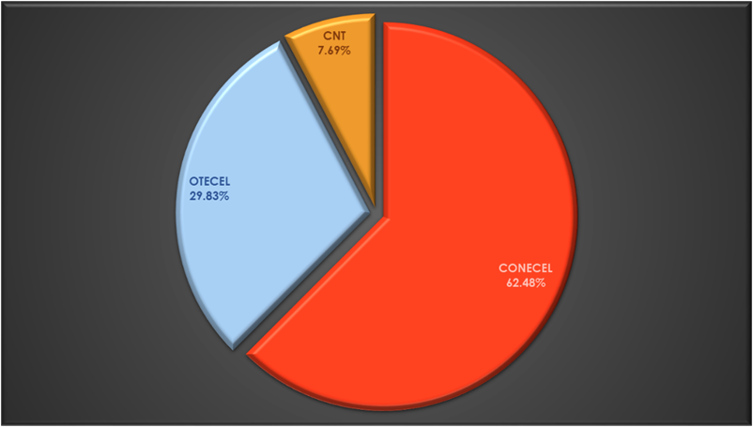
REGISTRO DE LINEAS MOVILES ACTIVAS EN EL PERIODO 2017 Y PORCETAJE DE PARTICIPACION
CNT EP., 12.308.134 líneas móviles activas
OTECEL S.A., 54.863.243 líneas móviles activas
CONECEL S.A., 117.899.962 líneas móviles activas.

Slide 9
PAÍSES EXPORTADORES
PAISES | AÑO 2011 | AÑO 2012 | AÑO 2013 | AÑO 2014 | AÑO 2015
CHINA | $ 61.467,00 | $ 16.007,00 | $ 99.742,00 | $ 149.753,00 | $ 144,086,00
VIETNAM | $ 0,00 | $ 0,00 | $ 6.074,00 | $ 7,952,00 | $ 24,917,00
HONG KONG | $ 198,00 | $ 33.735,00 | $ 2.223,00 | $ 8,964,00 | $ 12,154,00
USA | $ 5.291,00 | $ 52.376,00 | $ 4.142,00 | $ 14,782,00 | $ 6,658,00
TOTAL | $ 210.524,00 | $ 158.181,00 | $ 163.586,00 | $ 181.451,00 | $ 187.815,00

Slide 10
2012 RESOLUCIÓN 104 DEL COMEX
CUOTA EN UNIDAD
(8517.12.00.90)
CUOTA EN VALOR FOB

Slide 11
2013
RESOLUCIÓN 67 DEL COMEX
POR CADA 2,5 TELÉFONOS RECICLADOS
IMPORTARA UN TELÉFONO

Slide 12
CLASIFICACIÓN
ARANCELARIA
TELEFONOS CELULARES
SMARTPHONE
8517.12.00.29
TELEFONOS CELULARES
8517.12.00.39

Slide 13
TRIBUTOS
Ad valorem
15%
FODINFA
0,5%
IVA
12%

Slide 14
IMPACTO DE LA NORMATIVA
MENOR ACCESIBILIDAD
PRODUCTOS LIMITADOS
INCREMENTO DE COSTOS
TECNOLOGIA CON MAYORES COSTOS DE COMERCIALIZACION
2012
Ad Valorem 0%
2012
Ad Valorem 15%

Slide 15
EN EL COSTO
VALOR FOB (100 u ) | 25050
FLETE ($1,25/KG) + GASTOS LOCALES | 350
SEGURO 1% DEL FOB | 250,5
CIF | 25650,5
CIF | 25.650,5
AD VALOREM 15% | 3847.58
FODINFA 0,5% | 128,25
IVA 12% | 3555,16
TOTAL, TRIBUTOS | 7530,99
El costo de la importación seria $ 29.626,33 El IVA no es considerado como parte del costo ya que este nos sirve como crédito tributario

Slide 16
INFLUENCIA EN EL COSTO
 | CON LA NORMATIVA | SIN NORMATIVA DE CUPOS NI AD-VALOREM
COSTO | 29626,33 | 25778,75
GANANCIA 30% | 8887,91 | 7733,63
PRECIO SIN IVA | 38514,23 | 33512,38
IVA | 4621,72 | 4021,49
PRECIO DE VENTA 100 U | 43135,93 | 37533,86
PRECIO X UNIDAD | 431,37 | 375,34

Slide 17
CORRELACIONES
1° CORRELACION
VARIABLES
KG NETOS
FOB
CIF
CANTIDAD
2° CORRELACION
VARIABLES
KG BRUTOS
ADVALOREM
FLETE
BULTOS
3° CORRELACION
VARIABLES
KG NETOS
ADVALOREM
SEGURO
FOB

Slide 18
CONCLUSIONES
CONECTIVIDAD
INADECUADO DESECHO DE TELÉFONOS
DESEQUILIBRIO BALANZA COMERCIAL
REDUCCIÓN DE 2,75% EN RECAUDACIÓN DE IMPUESTOS

Slide 19
RECOMENDACIONES
APLICACION DE MEDIDAS DE MEJORA
REDUCIR TASAS ARANCELARIAS
POTENCIAR PRODUCCIÓN NACIONAL
MANTENER RELACIONES COMERCIALES

Slide 20
GRACIAS POR
SU ATENCIÓN

